Slide 1

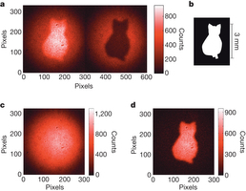
Meten in de Quantummechanica
Dennis Dieks
History and Philosophy of Science
Utrecht University

Slide 2
Meten volgens de klassieke natuurkunde
Je meet (aan deeltjes of velden) om eigenschappen te achterhalen die er onafhankelijk van de meting al waren
Om dit te doen is altijd een interactie nodig, en de meting heeft dus een verstorende invloed
Gelukkig is het mogelijk die verstoring heel klein te maken

Slide 3

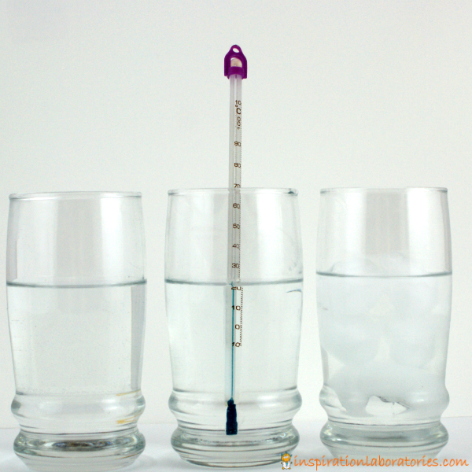
Zoals:

Slide 4
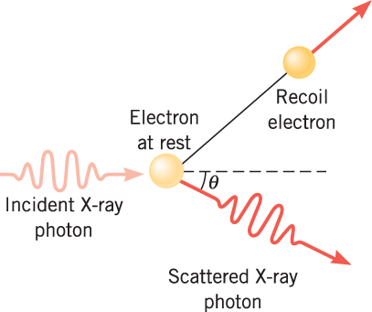
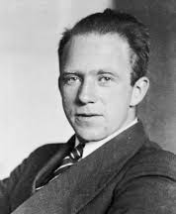
“Common Wisdom”: in de quantummechanica is de interactie discontinu en nooit nul
Niels Bohr: In each measurement there
is “an uncontrollable disturbance, symbolized
by the finite value of the quantum of action”.

Slide 5
De meetverstoring in formules
Superpositieprincipe: in het algemeen is een golffunctie een som van golffuncties die elk corresponderen met een vaste waarde van een fysische grootheid (eigenfuncties): Ψ = Σ_{n} c_{n}ψ_{n} , met ψ_{n} b.v. een impuls-eigenfunctie.
In een meting wordt altijd een welbepaalde waarde gevonden, en de golffunctie stort in naar de bijbehorende eigenfunctie: Ψ → ψ_{k} (met kans |c_{n}|²). Dit is de beruchte “collapse of the wavefunction”

Slide 6
De collapse is een discontinue verandering van Ψ. Maar betekent deze collapse ook automatisch dat er een fysische interactie is geweest met het object? Een klap, een niet te verwaarlozen uitwisseling van energie en impuls?
Niet zo duidelijk, want lijkt af te hangen van interpretatiekwesties:
Ψ verandert, maar wat is/betekent Ψ eigenlijk?

Slide 7
Voorbeeld: de Bohm-interpretatie
Deeltjes zijn gelokaliseerde objecten in een veld Ψ (zoals een elektromagnetisch veld)

Slide 8
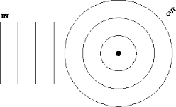
Quantummechanica: Ψ(x) gedraagt zich (ongeveer) als een klassieke golf, maar de intensiteit |Ψ(x)|² wordt geïnterpreteerd als de kans om bij een meting een deeltje te vinden op plaats x.
Voorbeeld:
Een inkomend deeltje
in een impulseigentoestand
heeft interactie met een
verstrooiingscentrum.
Een bolvormige uitgaande golf, maar in een plaatsmeting vind je een gelokaliseerd deeltje.

Slide 9
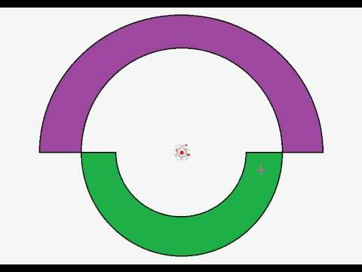
Renningers “experiment met negatief resultaat”
Als het deeltje niet
wordt waargenomen
in de onderste detector,
weten we dat het zeker
terecht zal komen in de
bovenste detector.
Ψ is dan “ingestort”:
Ψ_{boven} + Ψ_{onder} → Ψ_{boven}
Maar er is geen
energie uitgewisseld!
Ψ

Slide 10
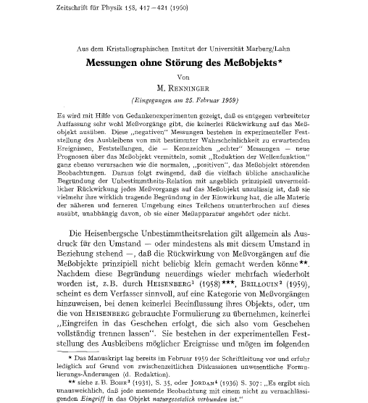

Slide 11
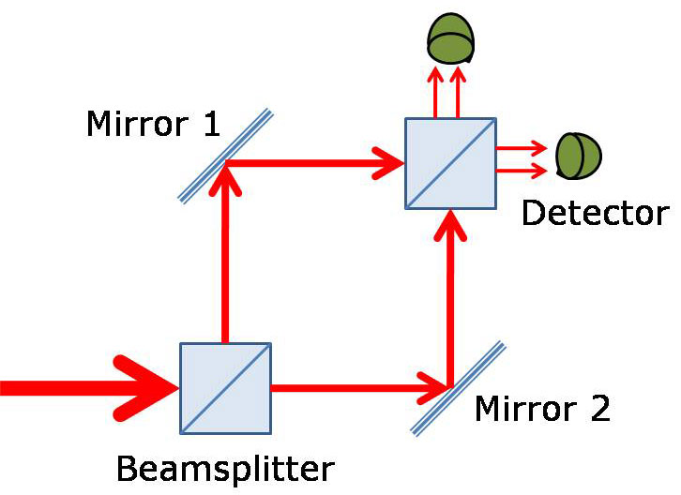
Interferometrie (1)
In deze Mach-Zehnder interferometer wordt inkomend licht gesplitst waarna het met zichzelf interfereert: in de detector boven is het donker en al het licht komt aan in de detector rechts. Quantum:
Dit plaatje geldt ook voor Ψ, zelfs voor één foton: “het foton splitst zich” en wordt ten slotte in zijn geheel gevonden in de detector rechts.

Slide 12
Interferometrie (2)
Een ondoorzichtig voorwerp wordt in de bovenste lichtweg geplaatst: nu komt de helft van het licht aan in elk van de detectoren.

Slide 13
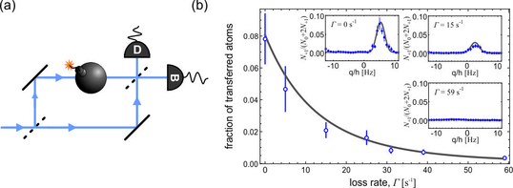
De quantumversie: meting zonder interactie
In één van de lichtwegen bevindt zich een object dat zeer lichtgevoelig is: het ontploft al wanneer het wordt geraakt door één enkel foton.
Dit object blokkeert het bovenste pad, zodat interferentie niet langer mogelijk is.
Het foton kan dus in detector D terechtkomen; maar het kan ook de “bom” raken, die dan ontploft.

Slide 14
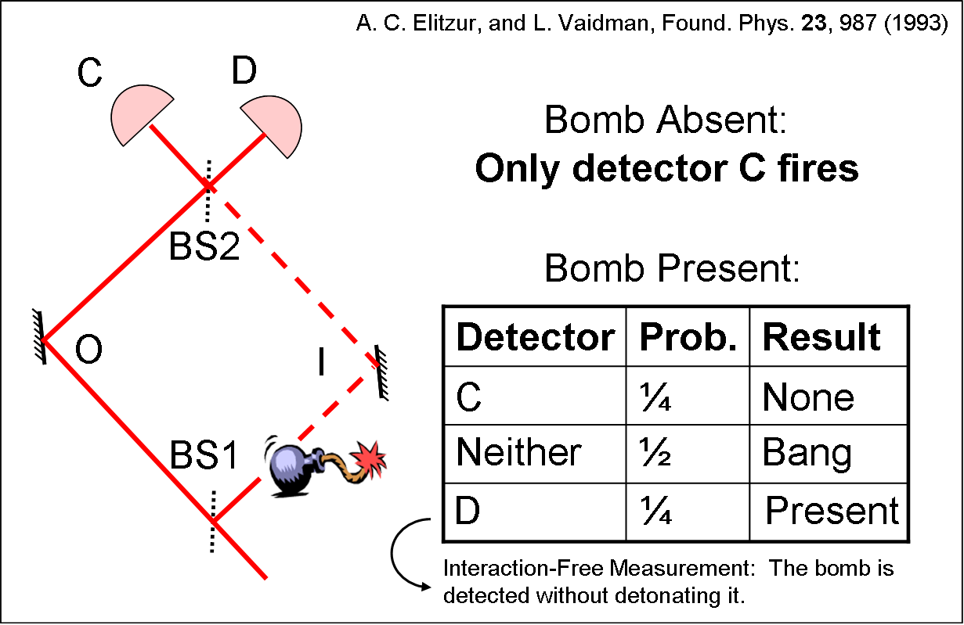
Meting zonder interactie (2)
Detector D is verboden als de lichtweg niet versperd is
De bom “ontmoet” de lichtgolffunctie Ψ=1/√2(ψ_{pad1} + ψ_{pad2}).
Er vindt een collapse plaats: óf het foton wordt gedetecteerd (BANG) óf niet (dit is een negatieve detectie à la Renninger!)

Slide 15
Verhogen van de efficiëntie
De kans op detectie zonder ontploffing was ¼ , omdat Ψ symmetrisch was m.b.t. de twee paden: Ψ = 1/ √ 2 (ψ₁ + ψ₂).
Neem nu een asymmetrische beamsplitter die slechts een klein gedeelte van het licht naar de bom stuurt: Ψ = αψ₁ + βψ₂, met α klein. (|α|² + |β|² = 1) Dan is de kans dat de bom ontploft nog maar |α|² , de efficiëntie blijkt nu |α|² |β|² / (|α|² + |α|² |β|²), dit gaat naar ½ als |α|² → 0.

Slide 16
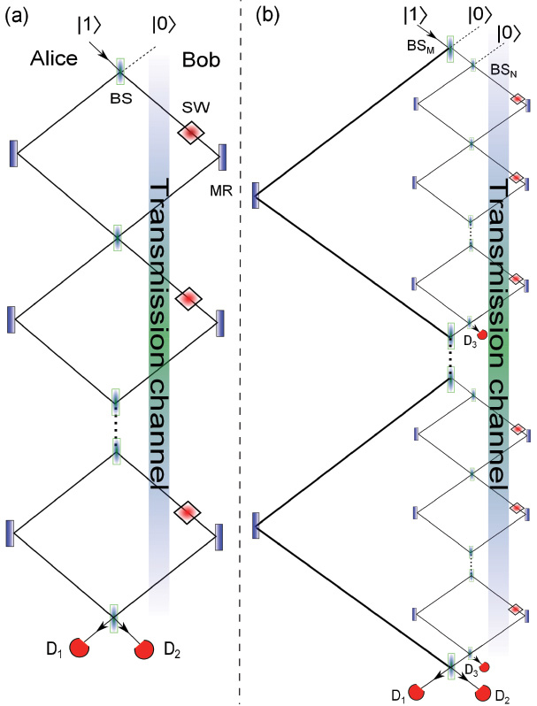
Maximale efficiëntie
Herhaal de procedure N maal, met zeer lage Ψ-intensiteit bij de bom.
Neem de intensiteit “niet richting bom” gelijk aan cos²(π/2N). Dan is de kans dat de bom niet ontploft [cos²(π/2N)]^{N}. Dit gaat naar 1 als N → ∞ .

Slide 17
Dus: het is mogelijk vrijwel zeker te zijn van de aanwezigheid van de bom, zonder hem aan te raken of te bespieden! We hebben een meting zonder interactie, in de zin dat er geen sprake is van energie- of impulsoverdracht.

Slide 18
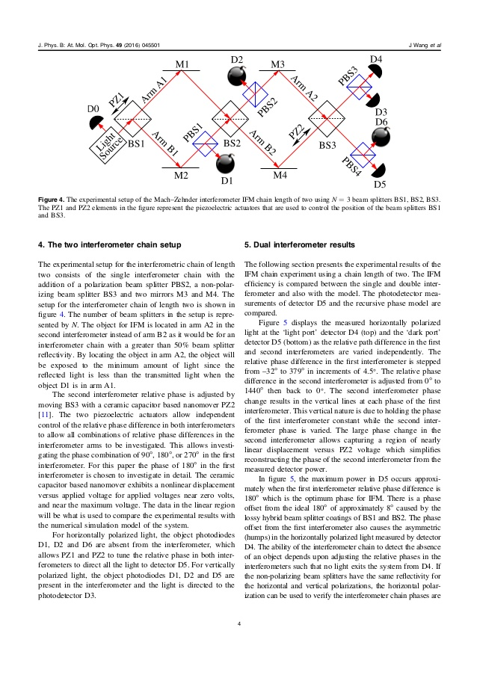
Bom detector in de praktijk

Slide 19
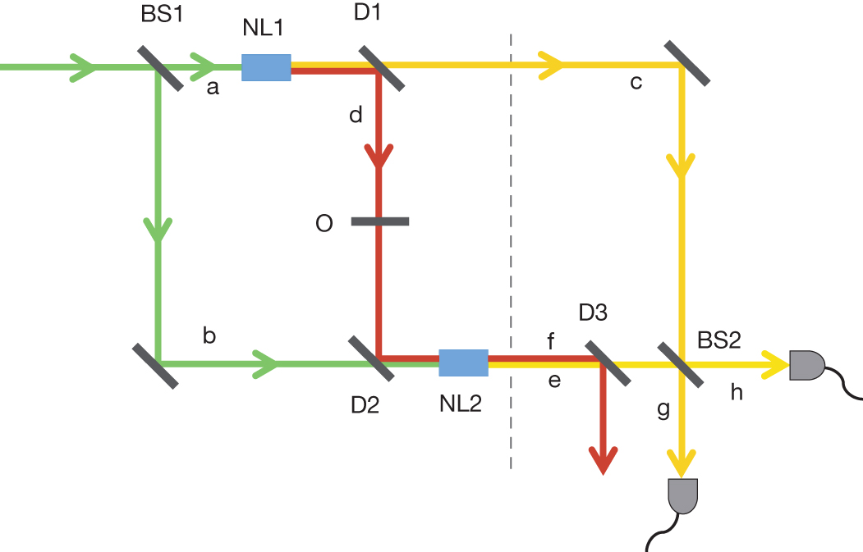

Afbeelden zonder te kijken
GB Lemos et al. Nature 512, 409-412 (2014) doi:10.1038/nature13586

Slide 20
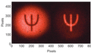
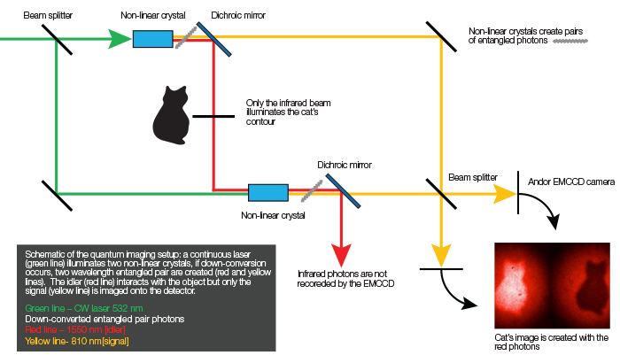
Afbeelden zonder te kijken (2)

Slide 21

GB Lemos et al. Nature 512, 409-412 (2014) doi:10.1038/nature13586

Slide 22
Conclusies
Het is niet waar dat een quantummechanische meting onvermijdelijk een verstoring van het object veroorzaakt (in de zin van een stoot o.i.d.)
Integendeel, de QM maakt het mogelijk objecten te detecteren en af te beelden zonder uitwisseling van energie/impuls; en dit kan worden toegepast!
Meting heeft wel invloed, maar die zit in de “collapse of the wavefunction”, entanglement, etc., en is veel abstracter dan een uitwisseling van energie of impuls.

